Slide 1
Такой необычный воздух
Выполнила воспитатель подготовительной группы МБДОУ №13
«Золотой ключик»
Нечаева Ольга Александровна

Slide 2
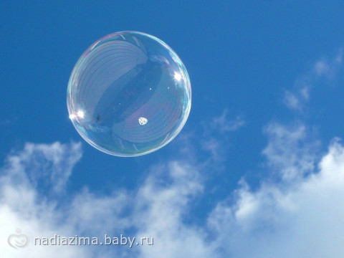
«ЧТО я слышу- забываю.
Что я вижу-я помню.
Что я делаю- я понимаю.»
Конфуций

Slide 3
Проблемы: у детей слабый интерес к экспериментально- познавательной деятельности.
Цель проекта: формирование детской деятельностью экологических знаний посредством экспериментальной
Задачи:
Формировать представление о роли воздуха, познакомить с некоторыми свойствами.
Создать условия для организации мини-лаборатории в детском саду.
Развивать интерес к исследовательской деятельности в процессе экспериментов с воздухом
Сроки реализации проекта: с сентября по декабрь.
Досуг « Солнце, воздух и вода-наши лучшие друзья!»
Итоговое занятие «Неживая природа. Воздух. Спасения пузыря»

Slide 4
Гипотеза исследования

Slide 5
Формы работы:
Социальный опрос
Фотовыставка « я и природа»
Выставка детских рисунков берегите воздух.
Консультация для родителей : « Детское экспериментирование как средство интеллектуального и речевого развития.
Чтение книг, иллюстрации, природные и погодные явления.
Оформления стенда для родителей по реализации проекта.

Slide 6
Цель: выявить отношение родителей к вопросам экологического воспитания дошкольников в детском саду и его реального осуществления в семье»
80% родителей осуществляют экологическое воспитание в семье;
20% родителей затруднились ответить.
1 этап
Социальные опрос

Slide 7
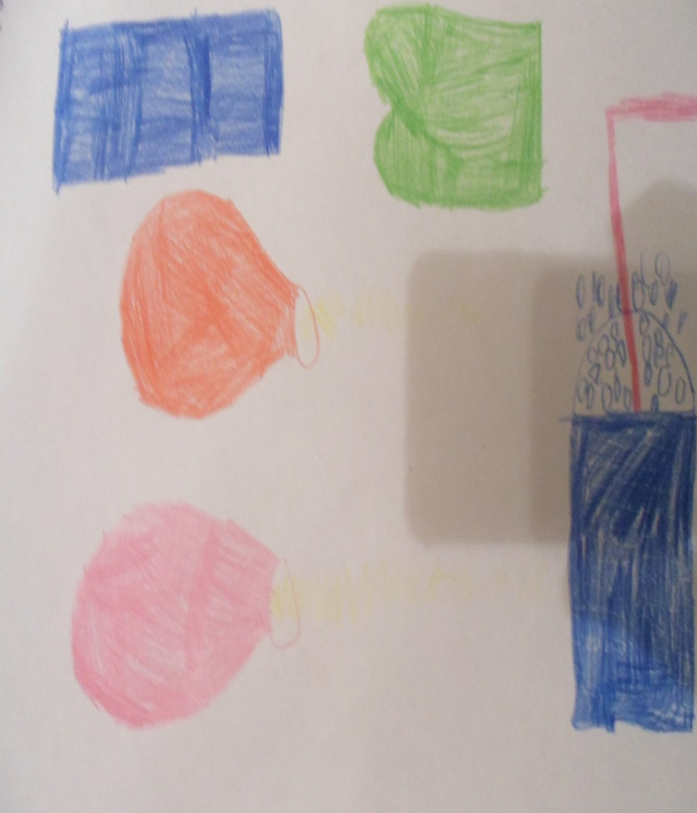
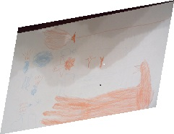
Фотовыставка рисунков «Что такое воздух?»

Slide 8
Консультация для родителей
Консультация для родителей: «Экспериментальная деятельность дома»
Живут на свете дети – мальчики и девочки. Все они очень разные – голубоглазые и кареглазые, с длинными и короткими волосами, одни живут в городе, другие – в деревне, одни – на юге, другие – на севере.
Но есть качество, которое делает их похожими, – все они «почемучки». Так их называют взрослые за любознательность. Каких только вопросов не задают дети своим мамам и папам, дедушкам и бабушкам, воспитателям! («Откуда приходит дождь?», «Почему в дырках ничего нет?», Откуда берется снег?» и т.д.)
Как удовлетворить детское любопытство? Как объяснить законы природы на доступном для детей элементарном научном уровне? Как максимально использовать пытливость детского ума?
В обыденной жизни дети часто сами экспериментируют с различными веществами, стремясь узнать что-то новое. Они разбирают игрушки, наблюдают за падающими в воду предметами (тонет - не тонет) и т.д. Но опасность такой «самодеятельности» в том, что дошкольник еще не знаком с законами смешивания веществ, элементарными правилами безопасности. Эксперимент же, специально-организуемый педагогом, безопасен для ребенка и в то же время знакомит его с различными свойствами окружающих предметов, с законами жизни природы и необходимости их учета в собственной жизнедеятельности.
Сегодня мы часто сталкиваемся с тем, что ребенок говорит: «Я не умею, я не могу». Причем, если один в эти слова вкладывает смысл «научи меня», то другой как бы говорит «не хочу и отстань». Создание условий для детского экспериментирования позволяет каждому ребенку найти дело по своим силам, интересам и способностям.

Slide 9
Если бы не было воздуха , не было бы людей, животных, рыб, птиц.
2 этап
Опытно-экспериментальная деятельность

Slide 10
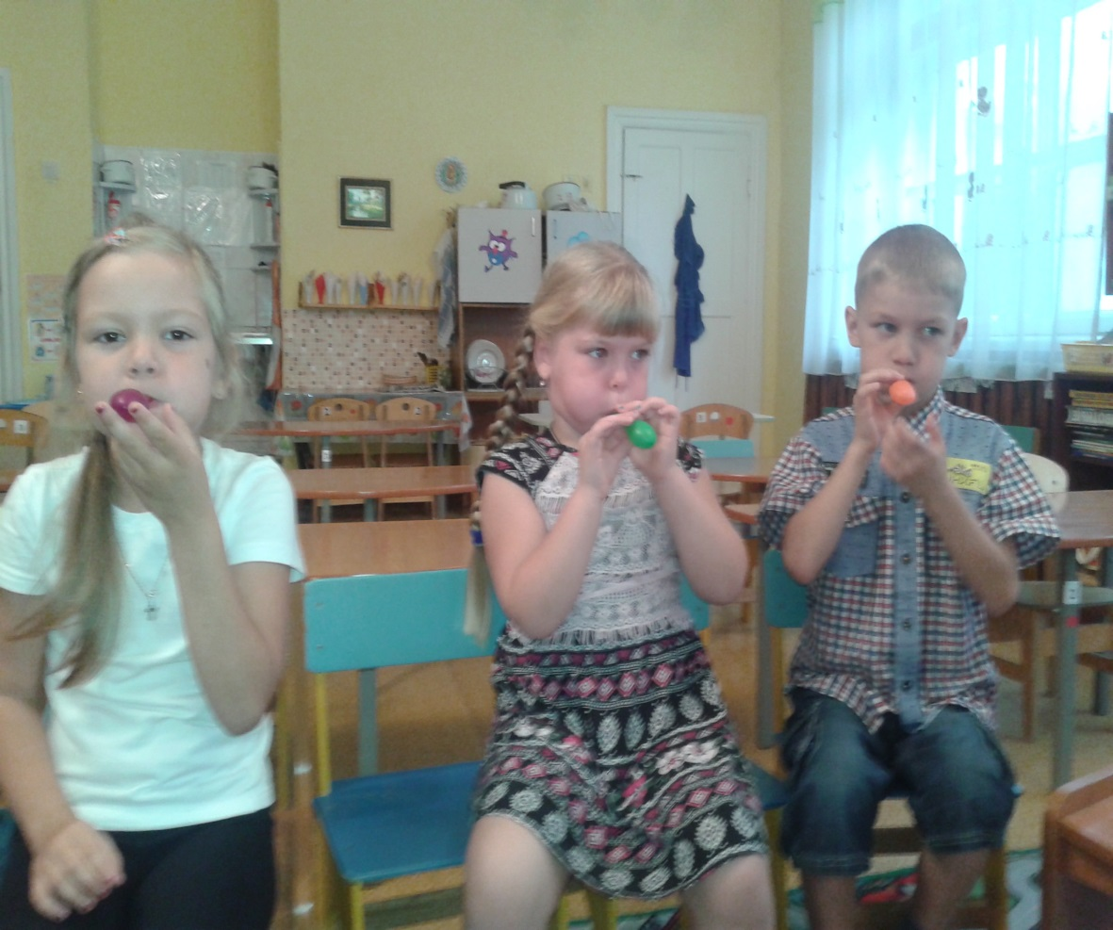
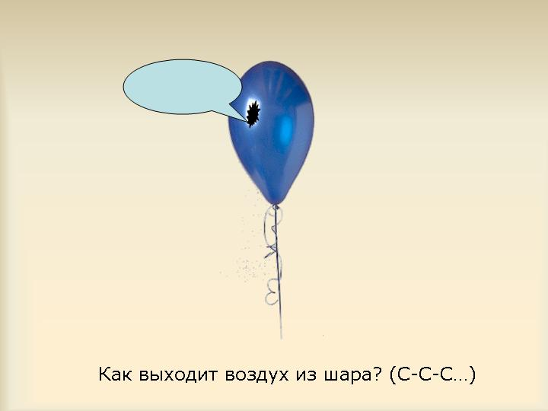
1опыт
Надувные шары
Вывод: если мы надуем и выпустим воздух из шарика почувствуем как воздух щекочет нам щёку и похож на ветерок.

Slide 12
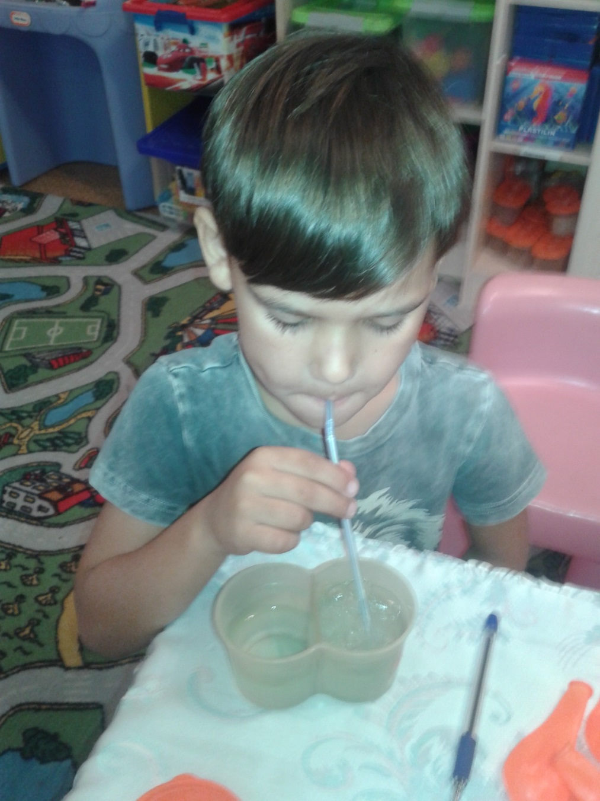

Slide 13
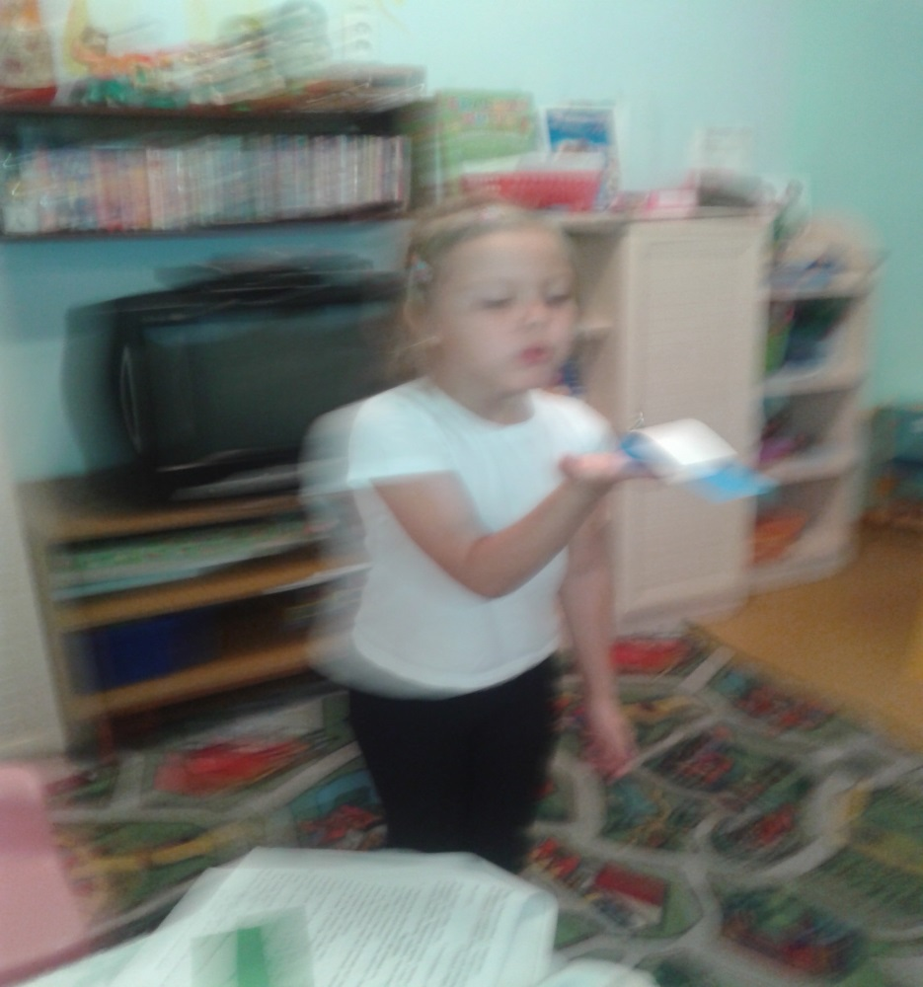
Опыт №3
Выявить слабый ветерок или сильный. Воздух касается ладошки.

Slide 14
Опыт №4

Slide 15
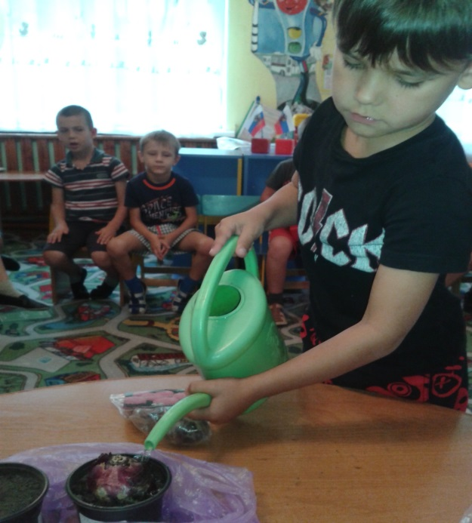
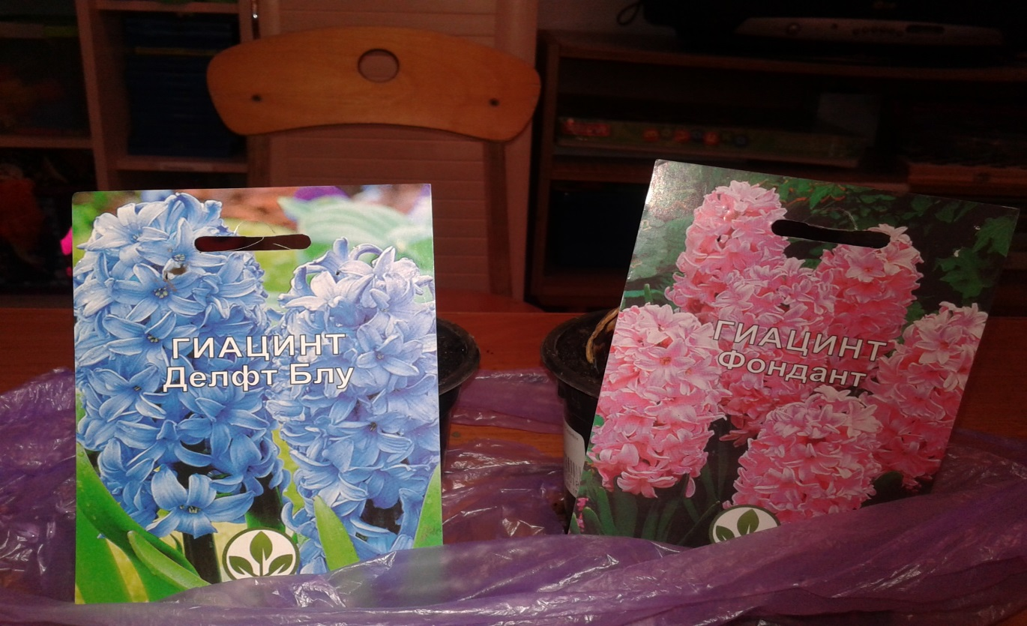
Опыт №5
Воздух нужен растениям

Slide 18
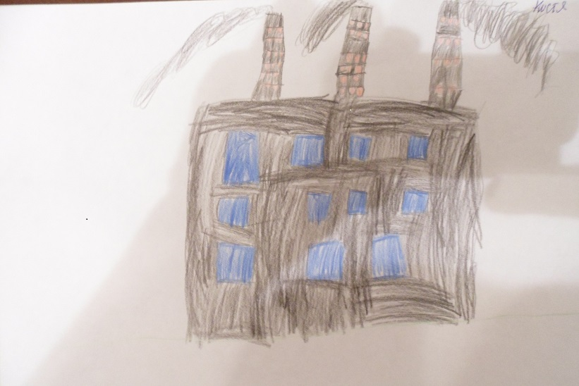
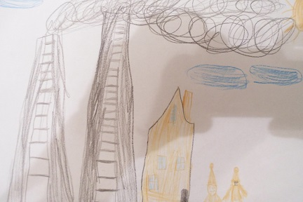
Берегите природу

Slide 19
Я буду считать условия достаточными, если в результате проекта в группе будет создана мини- лаборатория. У 85% детей появится интерес к экспериментальной деятельности. Дети смогут формировать представление о воздухе, его свойствах. Узнают много интересного в мире открытий, исследуют опытным путем, что воздух необходим всему живому. Дети начнут экспериментировать, познавать и самостоятельно искать нужное решение.

